Slide 1
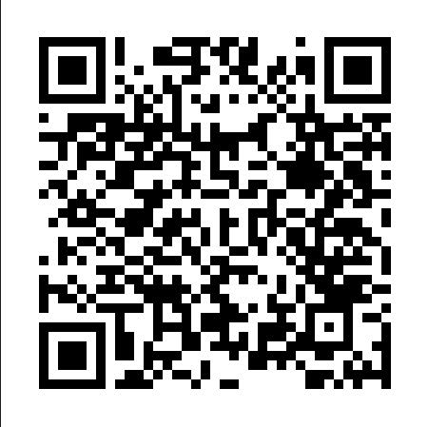
Yamagata Respiratory
Seminar
開催日時
2024年 3月12日（火）19：00~20：15
開催形式
オンライン（Zoom）事前登録制
プログラム
講演Ⅰ（30分） 「プライマリ・ケアにおけるCOPDのアプローチ」
座長
佐藤 千紗先生
さとう花の森呼吸器内科クリニック 院長
演者
小内 裕先生
医療法人 小内医院 院長
講演Ⅱ（45分） 「呼吸器専門医から見るCOPDとこれからの治療
（仮）」
座長
八鍬 直先生
医療法人 八鍬医院 院長
演者
稲毛 稔先生
いなげ内科呼吸器内科医院 院長
カリキュラムコード：46 咳・痰、79 気管支喘息・COPD

Slide 2
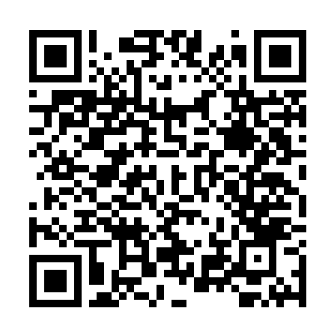
https://astrazeneca.zoom.us/webinar/register/WN_fcZWXROEQhSvgyo9p-edfQ
2024年3月11日 18時59分まで
アストラゼネカ株式会社 呼吸器・免疫事業本部 北海道・東北・関越支店 福島・山形課
今井 俊輔 080-3815-3893 / Shunsuke.Imai@astrazeneca.com

